Slide 1
POMM1042 Käsityön soveltava osa (2 op)
HYVO -16 ryhmä, Kevät 2018
Demot: 24 tuntia
Itsenäistä työskentelyä 28 tuntia
  Soveltavaan projektiin valmistautuminen/työskentelyn suunnitteleminen
  esitelmän tekeminen 26.4 demolle
  TAI
  Oman projektin suunnittelu ja dokumentointi
  lyhyt esitelmä 26.4 demolle

Slide 2
Kurssin toimintavaihtoehdot (8 tuntia)
Osallistuminen StarT –päivään Ti 10.4 klo 8-14
- tutorin tehtävät
- työpajoihin tutustuminen Ma 9.4 klo 14-17
  2. Maker työpajan pitäminen Jokelan koululla 3-4 lk:lle Ti 24.4 klo 14-15.30
  - työpajan suunnitteleminen ja pitäminen
3. The Shoe -project
-osallistuminen Korpissa merkityille demoille, sekä oman työ loppuun saattaminen OTO-ajalla
TAI
TAI

Slide 3
Demot (24 t)
1. To 15.3 klo 8:15-11.30 Yhdessä (E-rakennus)
2. To 22.3 klo 8:15-11.30 Yhdessä (X-rakennus)
3. To 5.4 klo 8:15-11.30 Yhdessä (E-rakennus)
4. To 10.4 klo 8:15-11.30 Vain The Shoe project valinneet (X-rakennus)
5. To 19.4 klo 8:15-11.30 Vain The Shoe project valinneet (X ja E-rakennus)
6. To 26.4 klo 8:15-11.30 Yhdessä (X-rakennus)

Slide 4
StarT
Yhdessä hyvään tulevaisuuteen
  (OKL mukana yhteistyössä) http://start.luma.fi
StarT tukee uusien kansallisten opetussuunnitelman perusteiden mukaisia tavoitteita mm. projektioppimisesta, oppivasta yhteisöstä, tutkimuksellisesta opiskelusta, eheytyvästä opetuksesta, ilmiöpohjaisesta opiskelusta, maasto-opetuksesta sekä modernin teknologian ja koulun ulkopuolisten oppimisympäristöjen hyödyntämisestä.
StarT -festarit Jyväskylän yliopistolla 10.4.2018
  Tutorina toimiminen

Slide 5
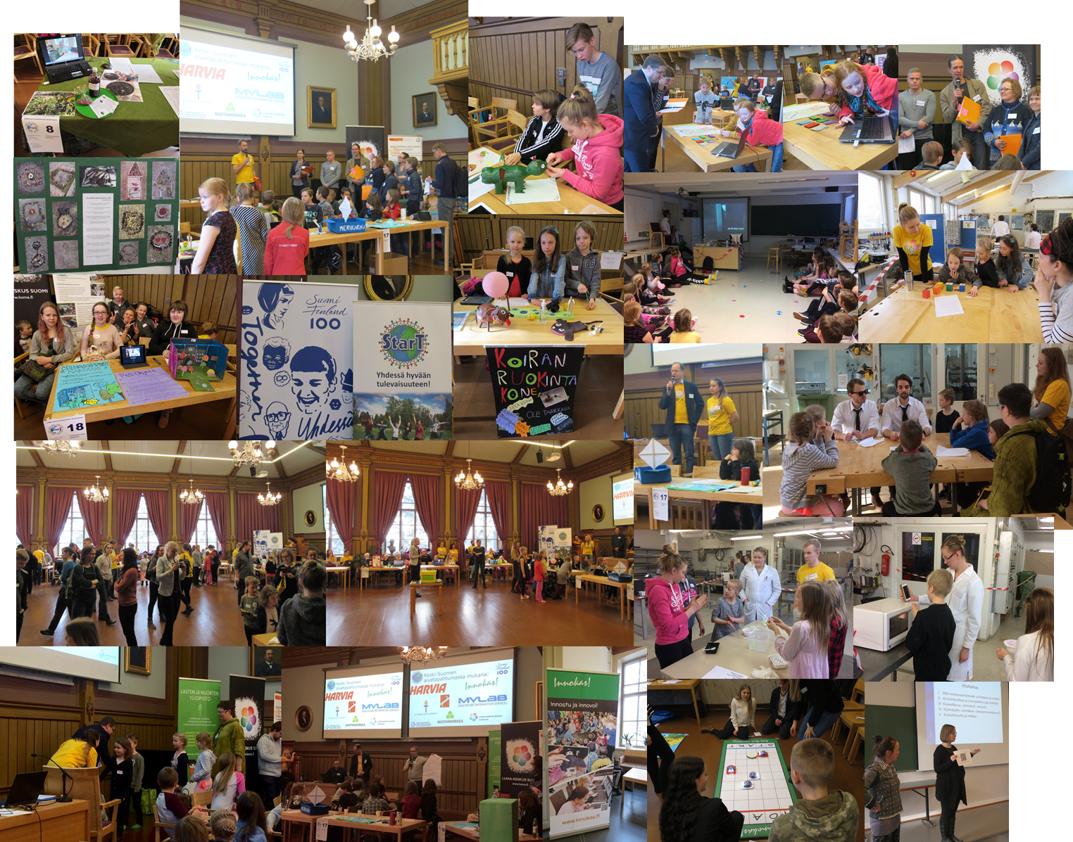

Slide 6
Maker –työpaja Jokelan koululla
Ti 24.4 klo 14.00-15.30 3-4lk:lle
Teemana jokin teknologiarakentelu, niin että lapset saisivat jotain mukaansa.

Slide 7
11 | to | 15.3.2018 | 08:15-11:30 | E-rak | ALOITUS Tehtävä Pedanet: Ke-ke ja tuunaus → Demolle 22.3.
12 | to | 22.3. | 8:15-11:30 | X-rak | Tuunauspaja
14 | to | 5.4. | 8:15-11:30 | E-rak | Tekniikat ja koneet syventyminen
15 | ti | 10.4. | 8:15-11:30 | X-rak | POPS 2014: ”Tuote / teos” Fullbright visitor from Arizona, Boulder. Art teacher, Sarah Flynn: A Shoe –project Dokumentointi: Projektikuvaus sanoin ja kuvin
16 | to | 19.4. | 8:15-11:30 | X-rak E-rak | The Shoe –project
17 | to | 26.4. | 8:15-11:30 | X-rak | LOPETUS Oma projekti, esitys (3 min)

Slide 8
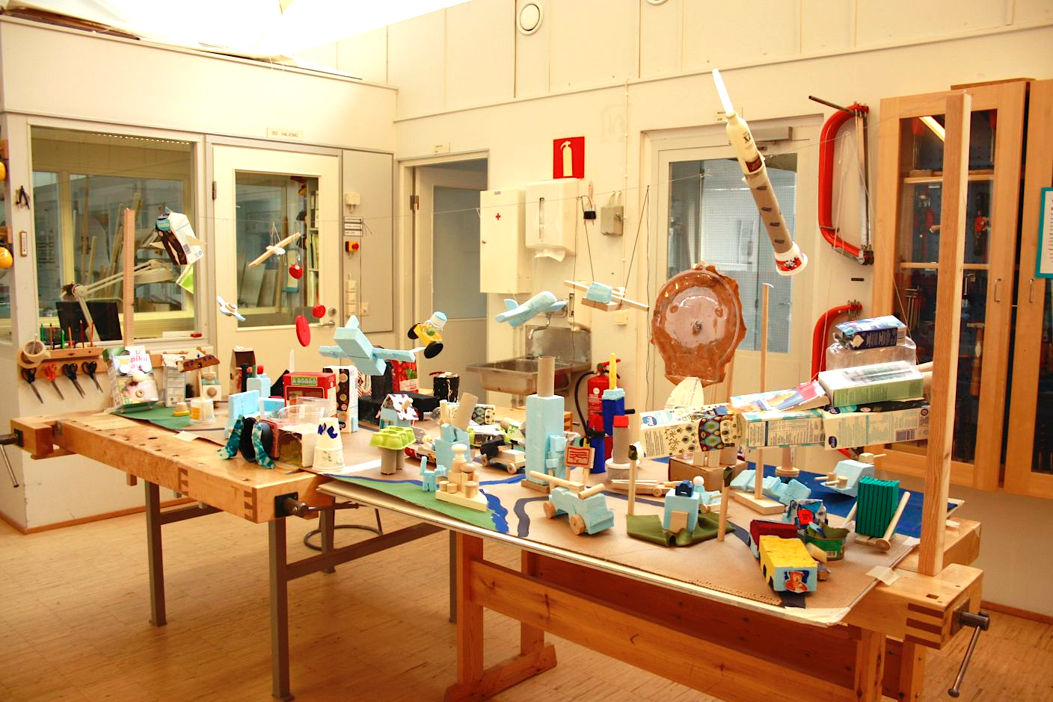
Teknologiarakentelu

Slide 9
Technology is human innovation in action
International Technology Education Association
Teknologia on ihmisen innovatiivista / kekseliästä toimintaa

Slide 10
OPS 2014 Käsityö ja L3
Käsityö on monimateriaalinen oppiaine, jossa toteutetaan käsityöilmaisuun, muotoiluun ja teknologiaan perustuvaa toimintaa.
Käsityön tekeminen on tutkivaa, keksivää ja kokeilevaa toimintaa ja siinä toteutetaan ennakkoluulottomasti erilaisia visuaalisia, materiaalisia, teknisiä sekä valmistusmenetelmällisiä ratkaisuja.
Käsityössä opetellaan ymmärtämään, arvioimaan ja kehittämään erilaisia teknologisia sovelluksia sekä käyttämään opittuja tietoja ja taitoja arjessa.
Oppilaiden kanssa tutkitaan arjen teknologiaa ja sen merkitystä päivittäisessä elämässä sekä opitaan, mitä teknisten laitteiden turvallinen käyttö edellyttää.

Slide 11
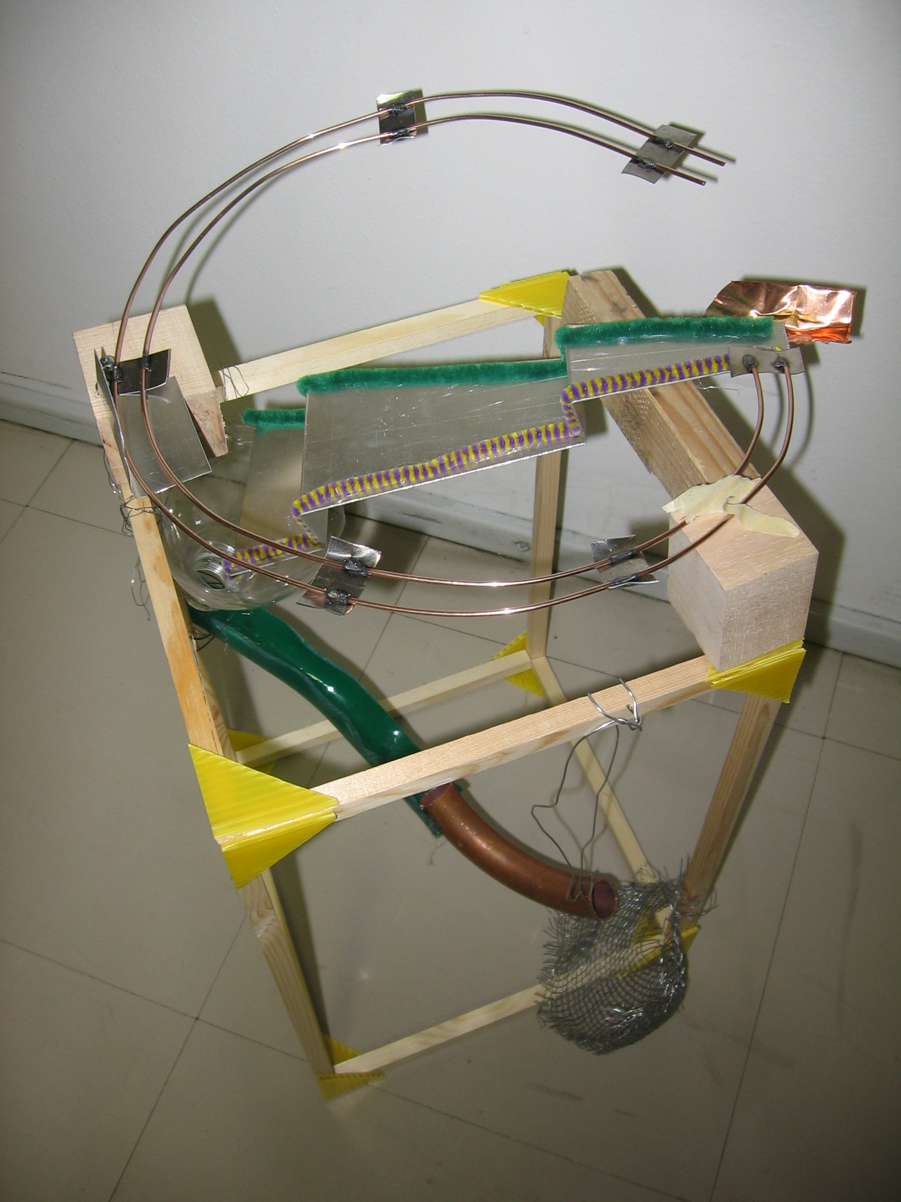
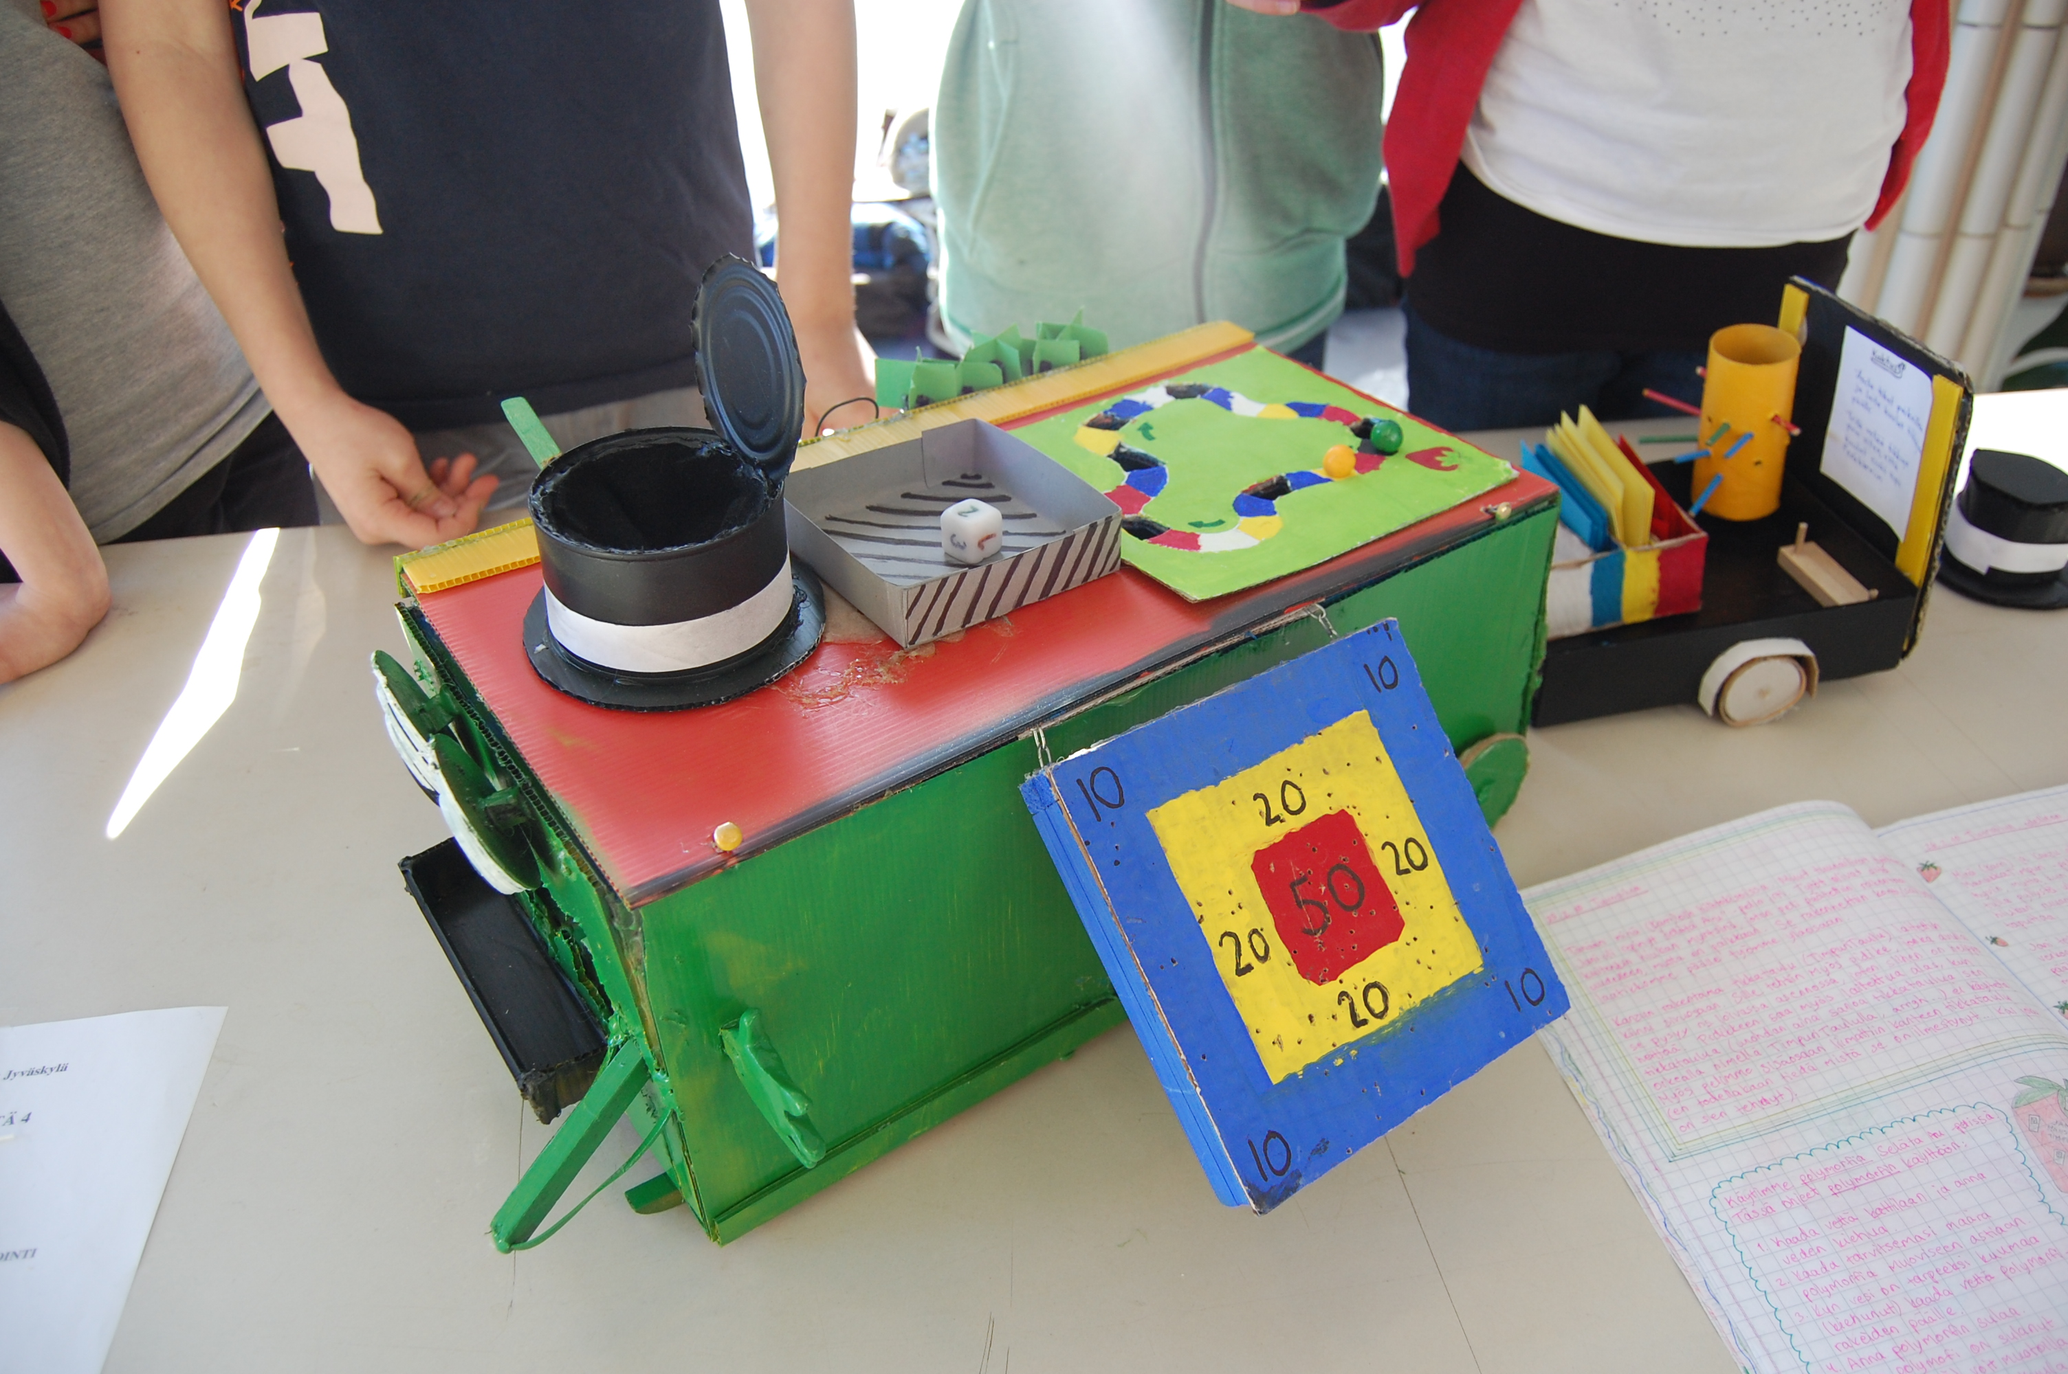
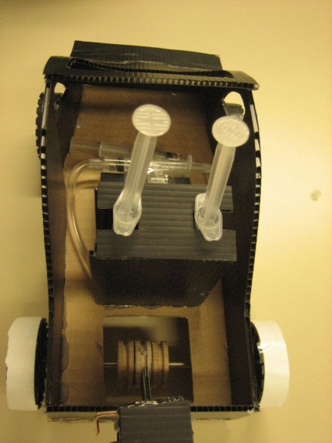
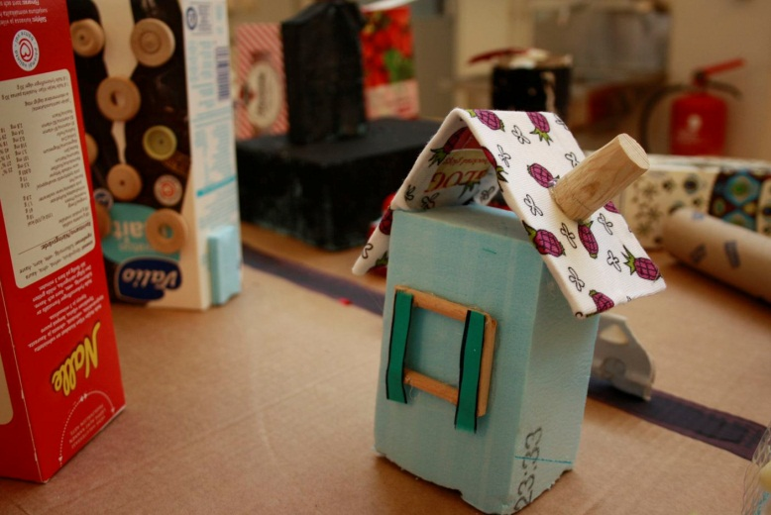
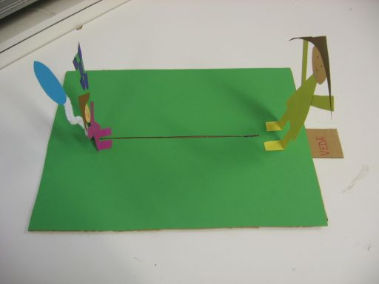
Esimerkkejä erilaisista rakenteluprojekteista

Slide 12
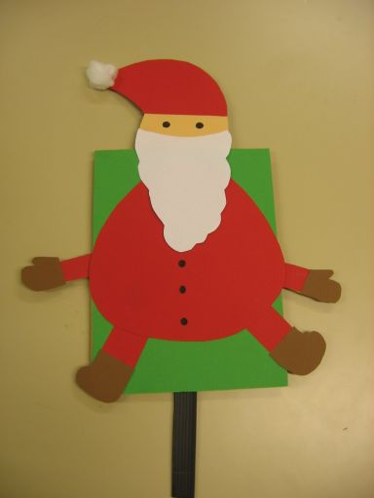
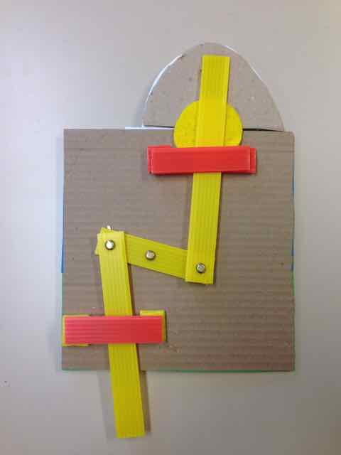
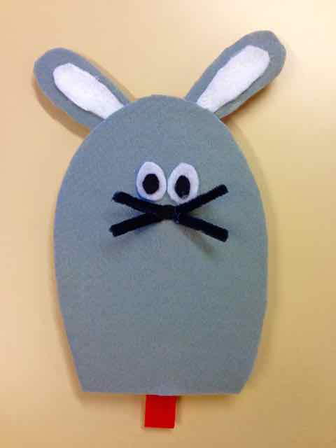
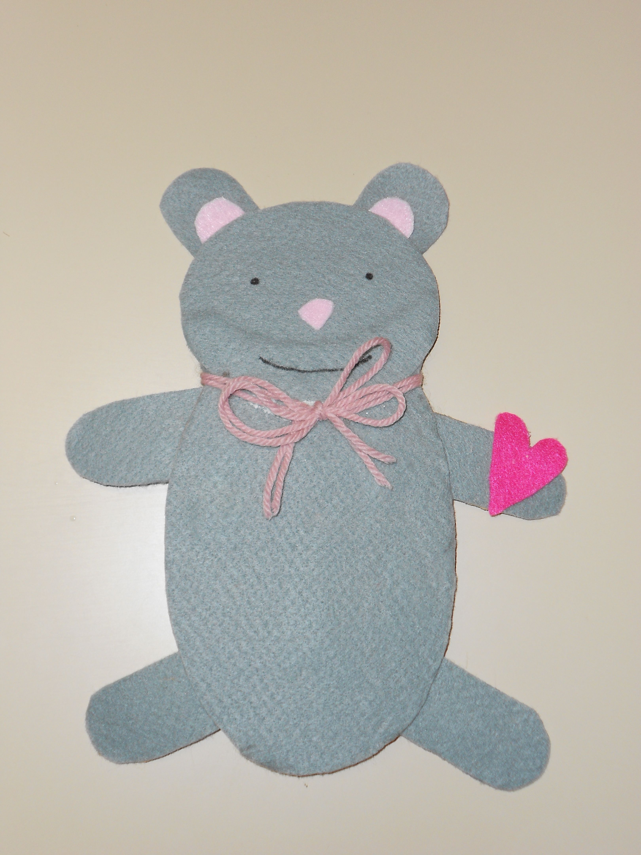
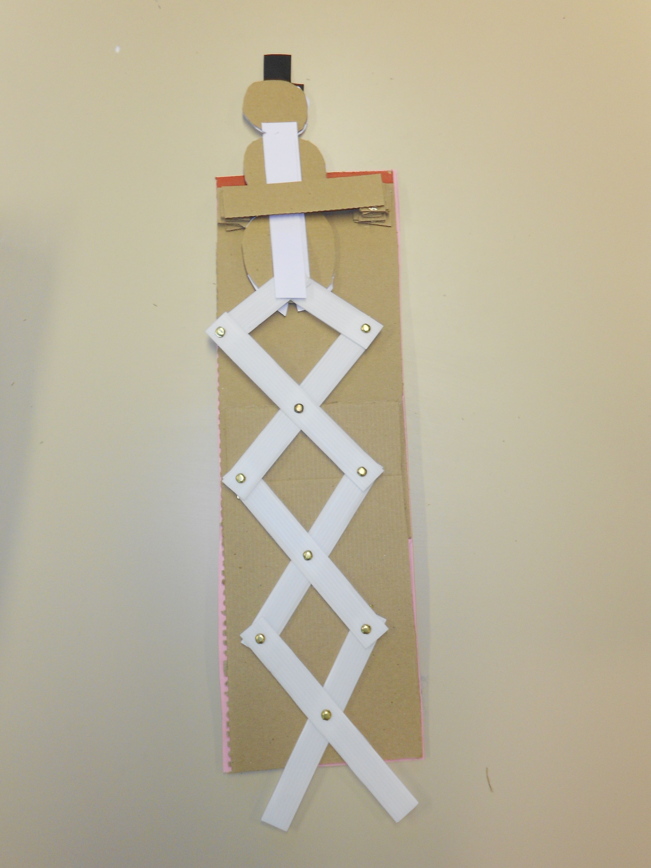

Slide 13
Ongelmanratkaisutehtävä
”Ötökkää metsästämässä”
Ryhmien tehtävänä on rakentaa annetuista materiaaleista ratkaisu, joka mahdollistaa ötökän siirtämisen turvallisesti toiseen huoneeseen.
Aikaa ratkaisun toteuttamiseen 20 min.
Käytettävissä
Kartonkia, piipunrassi, tilkkuja, puurima 1 kpl, teippiä n. 20 cm, lankaa, vanua, haaraniittejä 3 kpl, kuminauhoja 2 kpl, kuumaliimaa
Kriteereitä
  rakennelmassa on hyödynnetty vain käytettävissä olevia materiaaleja
  ötökkä pääsee turvaan rakennelman avulla

Slide 14
Oman kehityssuunnitelman laatiminen
Mitä TN tekniikkaa/työvälinettä/konetta haluaisin käyttää tai syventää osaamistani? (moniste)
Työskentely demolla 3.

